Slide 1
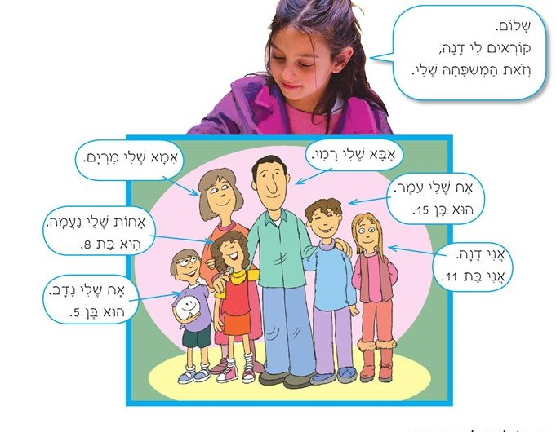
לְדָנָה אֲחוֹת _______
אַחַת (للمؤنث)
אֶחָד (للمذكر)
אַחַת
אַחַת
לְנעמה אָחוֹת _______
אֶחָד
לְעֹמֶר אָח ______
אֶחָד
לְנָדָב אָח ______

Slide 2
לְדָנָה _______ אֲחִים
שְׁתֵי (للمؤنث)
שְׁנֵי (للمذكر)
שְׁנֵי
שְׁנֵי
לְדנעמה _______ אָחִים
שְׁתֵי
לְעֹמֶר _______ אֲחָיוֹת
שְׁתֵי
לְנָדָב _______ אֲחָיוֹת
שְׁנֵי
שְׁתֵי
לְמִרְים ולְרָמִי _______ בָּנוֹת וּ____ בָּנִים

Slide 3
في عائلة דָנָה يوجد أربعة أولاد – 2 بنات و 2 أبناء
في عائلة דָנָה يوجد أربعة أخوة – 2 أخوات و 2 أخوة

Slide 4
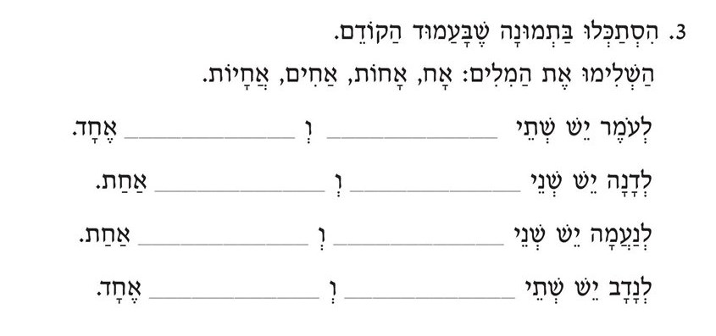
انظروا في الصورة في الصفحة السابقة
أكملوا الكلمات: أخ أخت إخوة أخوات

Slide 5
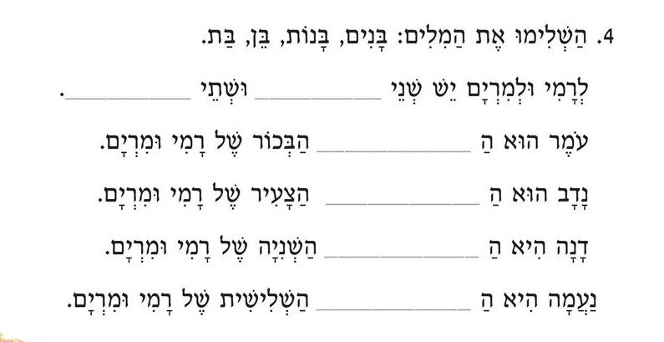
أكملوا الكلمات: أبناء بنات إبن إبنة
الأكبر
الأصغر
الثانية
الثالثة

